Slide 1
UNIT 2
- - - - -
Measurement
- - - - - - - - -
สาระการเรียนรู้
1. การวัดความยาว
2. การสนทนาเรื่องการตกแต่งและเตรียมตัวก่อนซื้อเฟอร์นิเจอร์ใหม่
3. การสะกดหน่วยวัดในแบบอังกฤษและอเมริกัน
4. การบอกความกว้าง ความยาว ความสูง ความหนา และความลึก
5. ข้อมูลเกี่ยวกับอนุสาวรีย์เทพีเสรีภาพ
6. การแสดงหลักฐานการเรียนรู้ด้วยตนเอง และการใช้เทคโนโลยี
สารสนเทศสืบค้นและฝึกฝนการใช้ภาษาอังกฤษ

Slide 2
Activity 1 Starting Up
The measurement of something
Practice A Listen to these words and repeat after CD.
Length
Width
Depth
Practice B Translate these sentences in the Thai language.
1. The boat is ten meters in length.
2. This door is 1meter in width.
3. My father is measuring the height of the shelf.
4. The length of the beach is approximately two kilometers.
5. The width of the window is 80 centimeters.

Slide 3
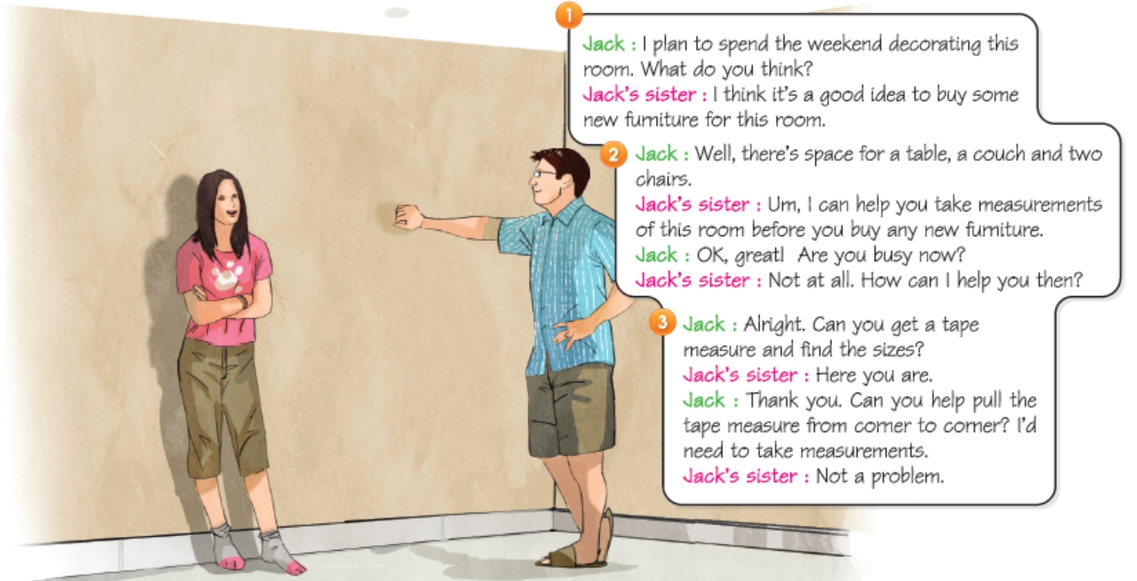
Activity 2 Listening & Speaking
Practice A Listen to their conversation.

Slide 4
Practice B Check True or False for each sentence.
1. Jack’s sister is planning to decorate a room.
2. There is some space for new furniture.
3. Jack’s sister is too busy to help Jack take measurements.
4. Jack needed a tape measure.
5. Jack wanted his sister to help him pull the tape measure.

Slide 5
Practice C Work in pairs. Act out the conversation in Practice A. Take turns playing between Jack and Jack’s sister.

Slide 6
Activity 3 Vocabulary
British & American Spelling

Slide 7
Practice A Rewrite sentence using the British spelling.
1. The Swimming pool is 5 meters wide.
2. Drill 20 holes, each 5 centimeters deep.
3. One kilometer equal to 1000 meters.
Practice B
Use a dictionary or an online dictionary to see how the dictionary show the British and American spelling of the above units of measurement.

Slide 8
Activity 4 Language Focus
Practice A Learn the language for measurement
การบอกความกว้าง ความยาว ความสูง ความหนา และความลึก
It is 8 meter wide. The width is 8 meters.
Long length
High height
Thick thickness
Deep depth

Slide 9
การถามเรื่อง ความกว้าง ความยาว ความสูง ความหนา และความลึก
wide.
Long
How High is it?
Thick
Deep

Slide 10
Practice B Learn units of measurement in two different patterns, including their singular and plural forms.
Units of measurement
Units | Singular < 1 | Plural > 1
Millimeter Centimeter Meter Kilometer Inch Foot | 1 millimeter 1 centimeter 1 meter 1 kilometer 1 inch 1 foot | 2 millimeters 2 centimeters 2 meters 2 kilometers 2 inches 2 feet

Slide 11
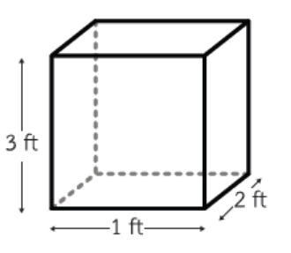
Practice C Look at the picture and write about width, length and height in two patterns.
How wide is this box?
How long is this box?
How high is this box?

Slide 12
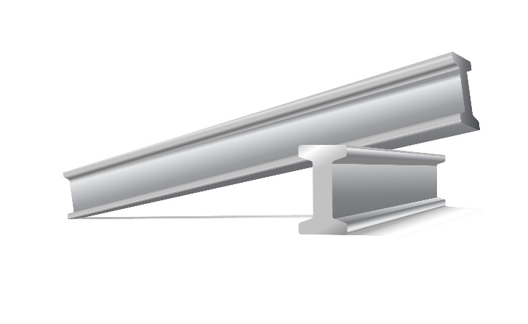
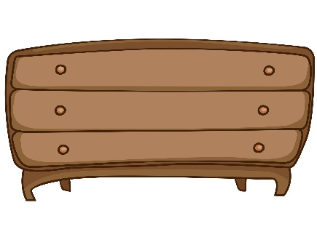
Practice D Write the following meaning in English.
1. ชั้นวางของ (shelf) ตัวนี้สูง 7 ฟุต
2. เหล็กแผ่น (steel sheet) หนา 5/16”
3. สะพาน (bridge) ยาว 145 เมตร
5. ลิ้นชัก (drawer) ลึก 30 เซนติเมตร
4. หน้าต่าง (window) บานนี้กว้าง 60 เซนติเมตร

Slide 13
Activity 5 Reading & Writing
Practice A Read information about the Statue of Liberty.
Practice B Write short answers to these questions.
1. Where is the Statue of Liberty?
2. What are the measurements from the statue base to the torch?
3. What does the woman’s right hand hold above her head?
4. What is in the woman’s left arm?
5. How tall does the woman herself stand?

Slide 14
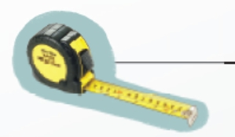
Activity 6 Progress Check & Independent Study
Check A How do you pronounce these words?
Length
Width
Depth
Check B Look at this picture. What is it?
Check C Complete the following sentence with a proper word.
Before you buy any new furniture to decorate a room, it is important to _____ measurements of the room.

Slide 15
Check D Write the British spelling of these units of measurement.
Meter Centimeter Kilometer
Check E Translate this Thai meaning into English.
ชั้นวางของ (shelf) ตัวนี้สูง 7 ฟุต

